Slide 1


Utilizando classes no TypeScript
Prof. Dr. Anderson Rodrigues
Link com material:
https://drive.google.com/drive/folders/1TKG_7kWpPFoUzhwSsniYzIYR_1I2AFwi?usp=sharing

Slide 2
Declarando classes no TypeScript
Requisitos– Controle de Estoque (Parte 1)
O sistema seja capaz de:
Cadastrar produtos no estoque;
Mostrar as informações dos produtos cadastrados no estoque;
Registrar movimentações de entrada e saída de produtos do estoque abatendo ou acrescentando quantidades no estoque.

Slide 3
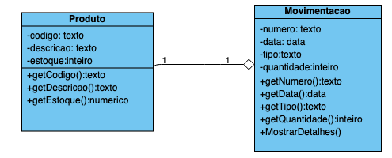
Declarando classes no TypeScript
Diagrama de Classes – Controle de Estoque (Parte 1)

Slide 4
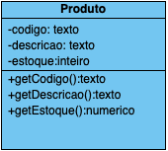
Declarando classes no TypeScript
export class Produto {
//atributos
private _codigo: string;
private _descricao: string;
private _estoque: number;
//construtor
constructor(codigo: string, descricao:string) {
this._codigo = codigo;
this._descricao = descricao;
this._estoque = 0;
}
//getters
public getCodigo() : string {
return this._codigo;
}
public getDescricao() : string {
return this._descricao;
}
public getEstoque(): number {
return this._estoque;
}
//métodos
public mostrarDetalhes() : void {
console.log("Código : " + this._codigo);
console.log("Descrição : " + this._descricao);
console.log("Estoque : " + this._estoque);
}
}

Slide 5
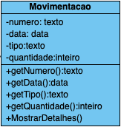
Declarando classes no TypeScript
import { Produto } from "./produto";
export class Movimentacao {
private _numero: number;
private _data: string;
private _produto: Produto;
private _tipo: string;
private _quantidade: number;
constructor(numero: number, data: string, produto: Produto, tipo: string, quantidade: number) {
this._numero = numero;
this._data = data;
this._produto = produto;
this._tipo = tipo;
this._quantidade = quantidade;
}
//getters
public getNumero():number {
return this._numero
}
public getData():string {
return this._data;
}
public getProduto():Produto {
return this._produto;
}
public getTipo():string {
return this._tipo;
}
public getQuantidade(): number {
return this._quantidade
}
}

